Slide 1
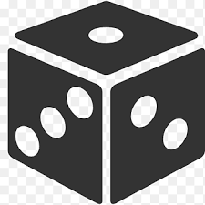
project
이수종 이정우 임누리 최근영
Yacht
Dice
Java Team Project

Slide 2



contents
1.Introduce
Team
2.Overview
3.Scenario
4.Code
5.Commenting
Enjoy

Slide 3
first
01.
Introduce

Slide 4
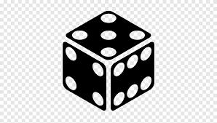
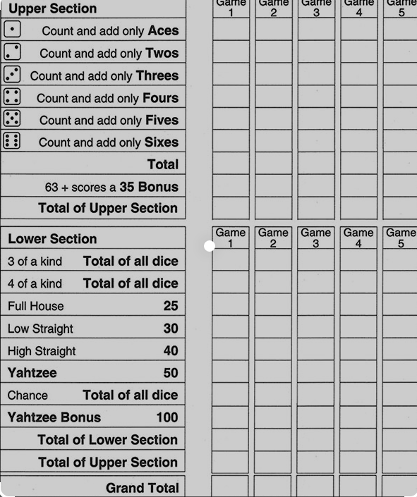
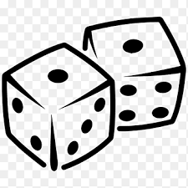
Developer
Team project / Yacht Dice
Member
「Leader 이수종
이정우
임누리
최근영 」

Slide 5
second
02.
Overview

Slide 6
overview
course
▶ 자바콘솔로 구현 가능한 프로젝트 논의
▶ 텍스트 기반 턴 제 주사위 게임 구상
▶ Yacht주사위 게임 룰을 적용한 게임개발결정
▶ 제어문|컬렉션 프레임워크|Stream|Scanner|Thread 등
응용 및 실력향상을 목표로 설정
▶ 룰 자체에 많은 경우에 수가 있어 코딩능력향상에도 많은 도움을 줌

Slide 7
Third
03.
Scenario

Slide 8
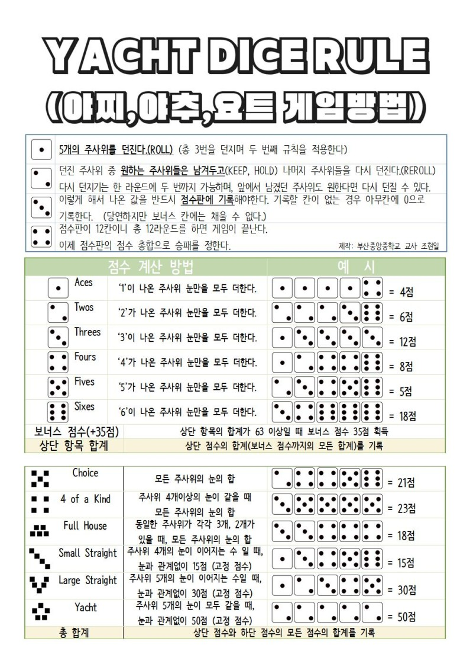
scenario
course
▶ 룰에 맞는 코드 구현

Slide 9
Fourth
04.
Code

Slide 10
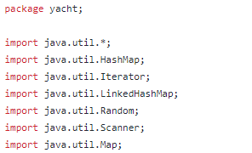
code
▶ package생성 및 필요한 기능 import

Slide 11
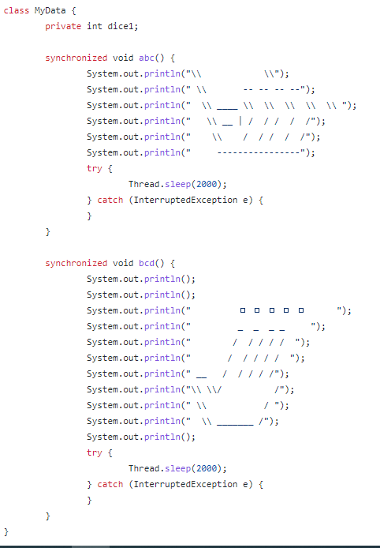
code
▶ 주사위를 굴릴 때 마다
콘솔화면에 주사위 굴리는 모션 구현

Slide 12
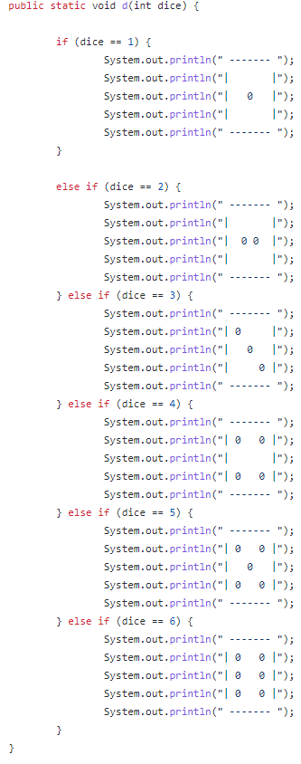
code
▶ 콘솔에 주사위 눈금 출력

Slide 13
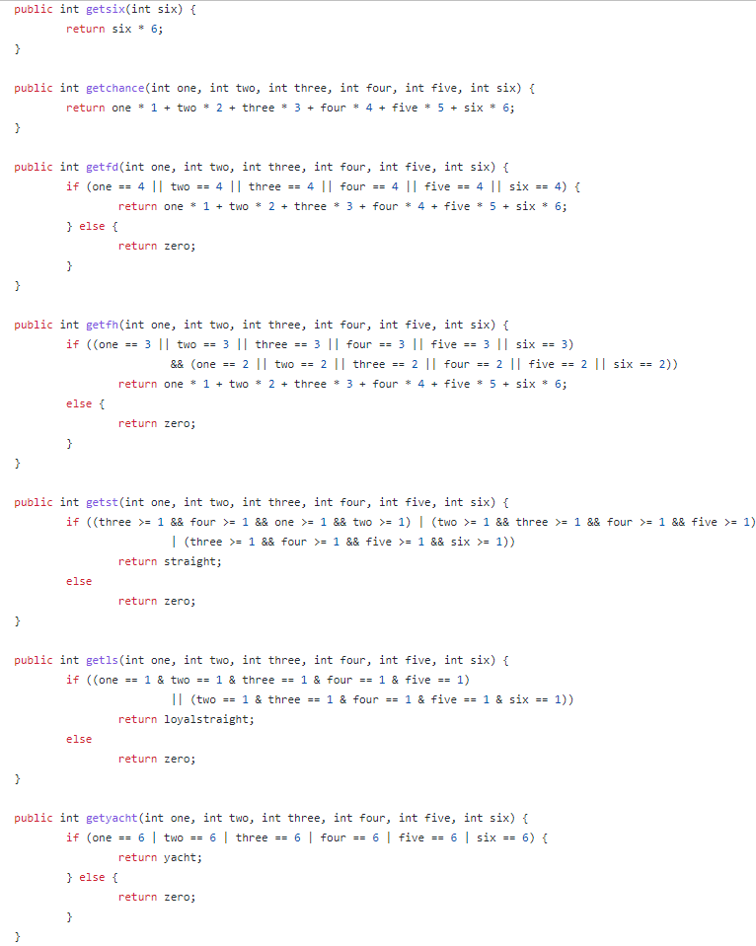
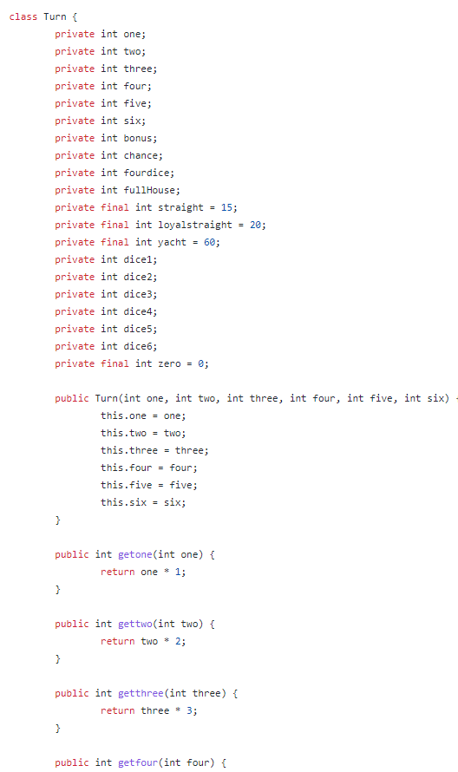
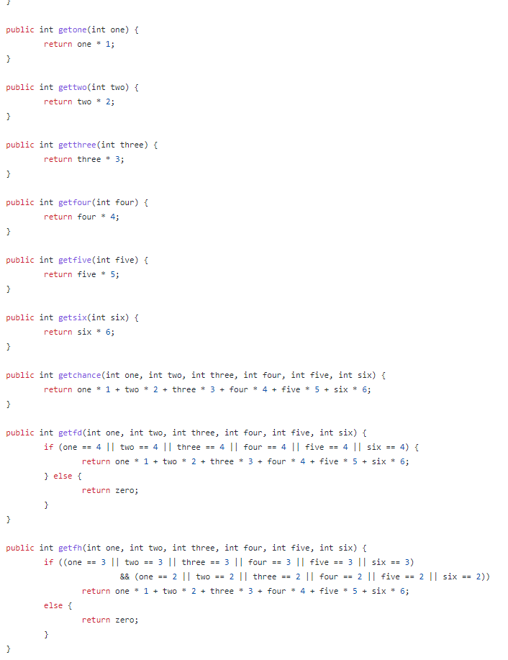
code
▶ 턴을 돌리는 기능을 위해
필드와 메서드 구현

Slide 14
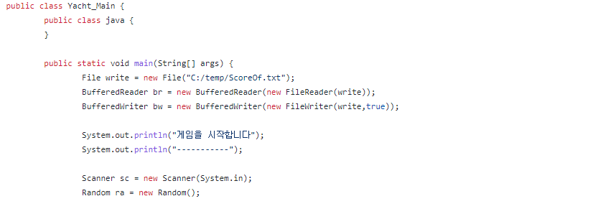
code
▶ 게임실행
플레이어가
규칙에 따라
키보드에 입력한 값을
콘솔과
점수판(텍스트파일)에
보여주기 위해 입출력기능 구현

Slide 15
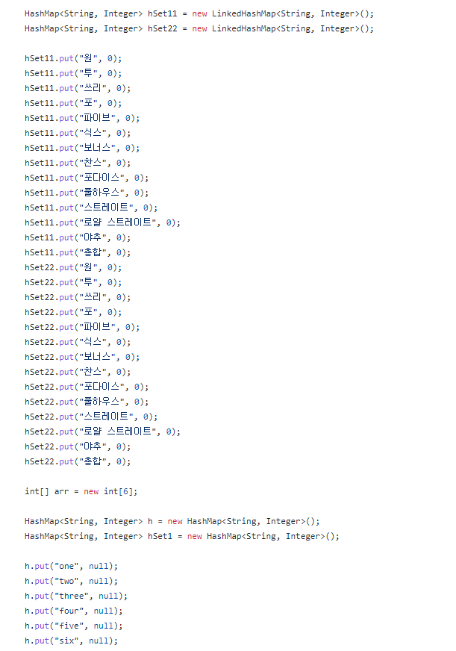
code
▶점수계산 옵션을 효율적으로
관리하기 위해 hashmap사용

Slide 16
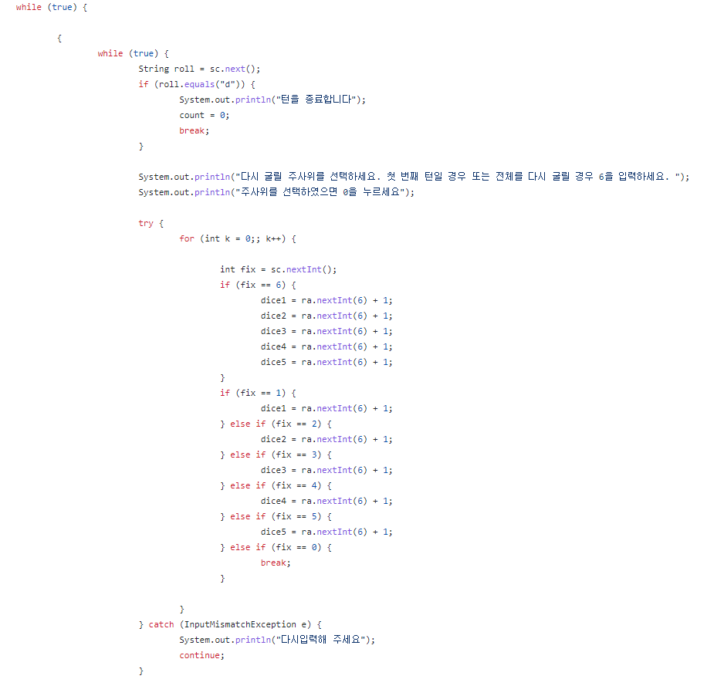
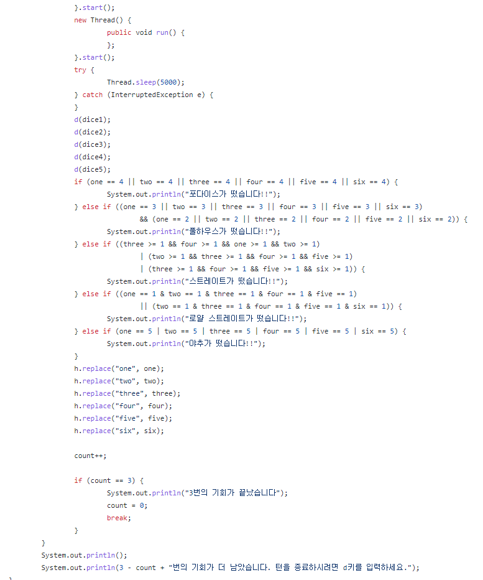
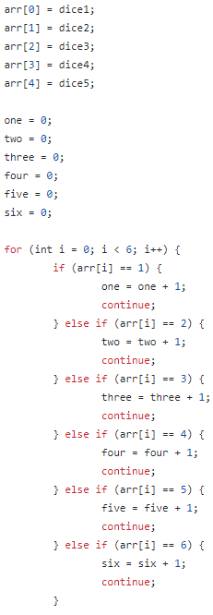
▶ 룰에 맞는 코드 구현
code

Slide 17
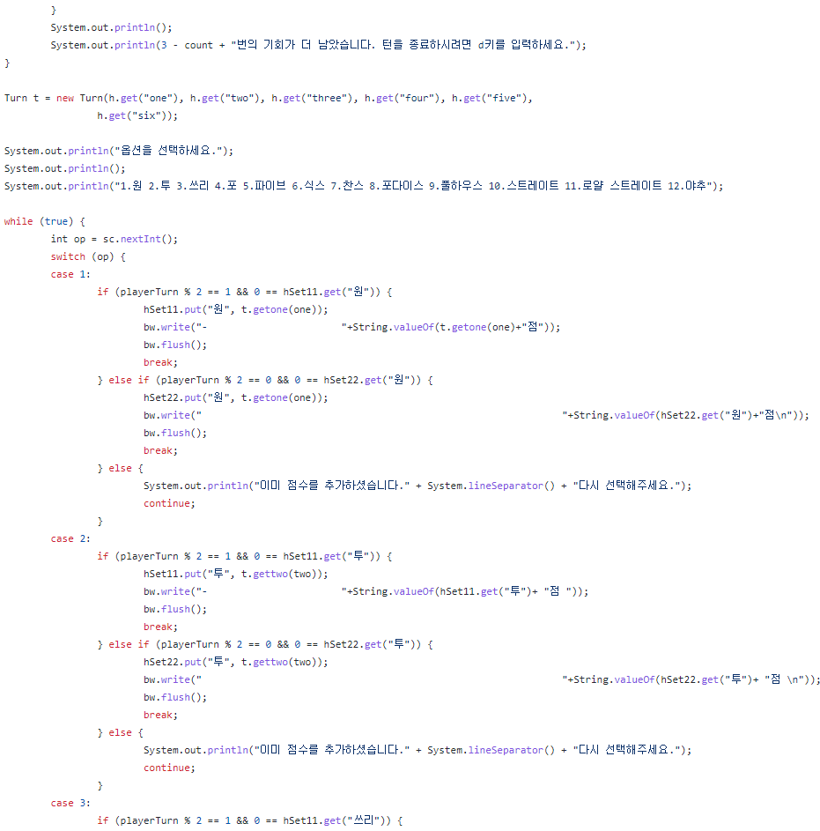
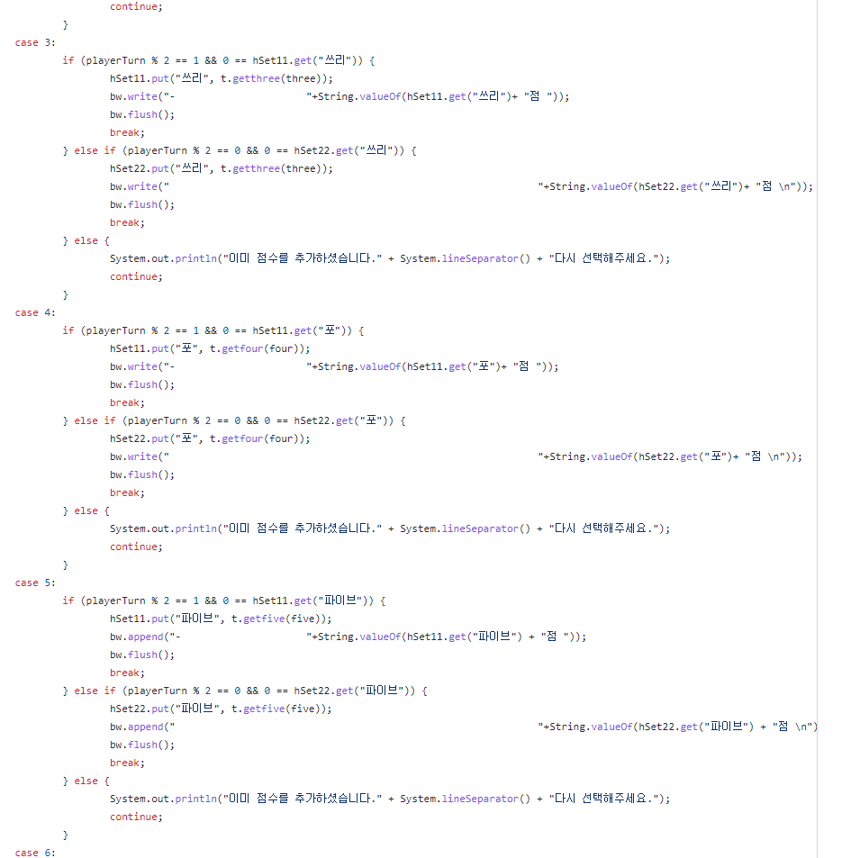
code
▶ 룰에 맞는 코드 구현

Slide 18
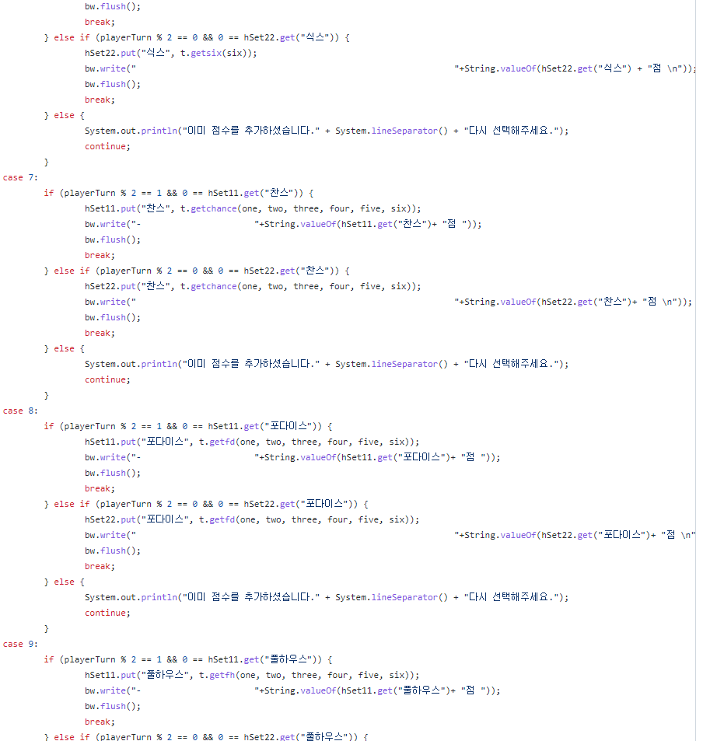
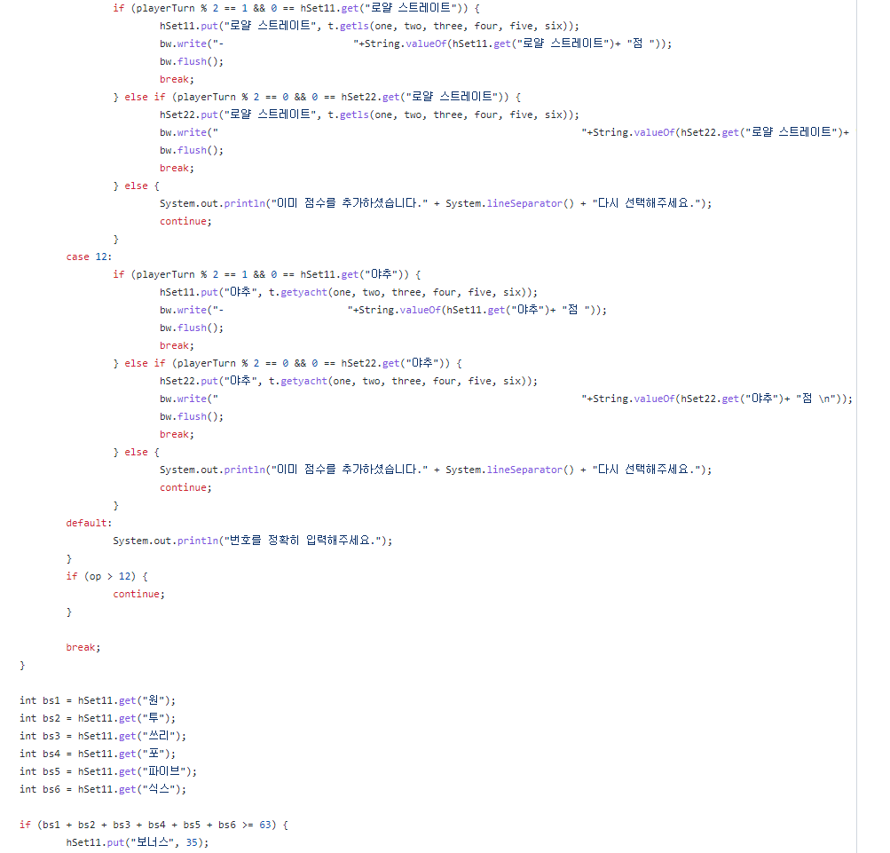
code
▶ 룰에 맞는 코드 구현

Slide 19
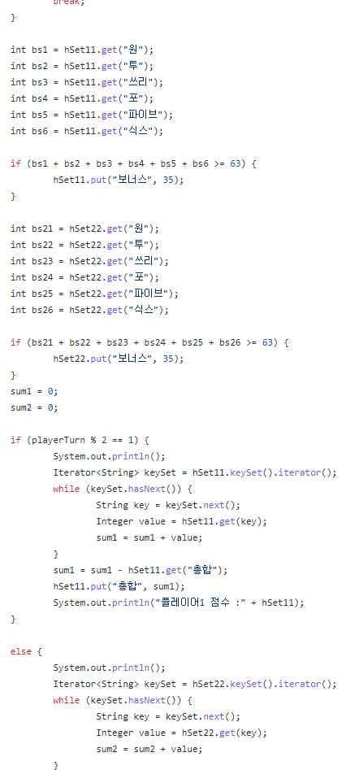
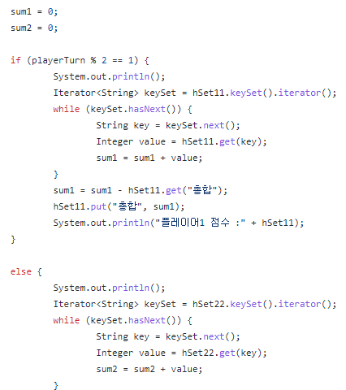
code
▶ 룰에 맞는 코드 구현
총점구하는기능 →

Slide 20
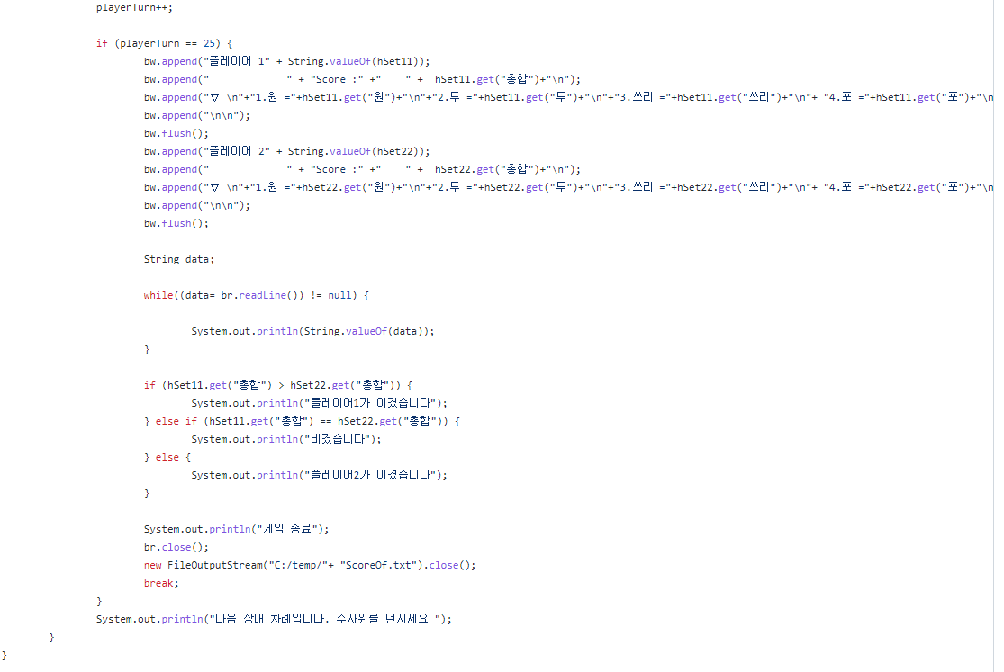
code
▶ 플레이어 1과 2의 결과에 따라
승패결정
점수판의 결과를 콘솔에 출력
턴이 종료됨에 따라
점수판 초기화

Slide 21
Last
05.
Commenting

Slide 22
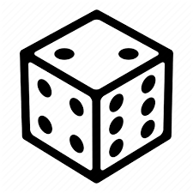


commenting
-팀프로젝트 진행 (협업)의 전반적인 느낌을 알았다.
-Git/Github 의 필요성과 사용법을 숙지하며 유익한 경험을 쌓았다.
-다양한 자바 기능을 구현하고 실행하며 알고리즘과 자료구조의 이해가 한층 수월 해졌다.
-제어문이 많이 필요하며 각 기능의 구현보다 코드를 간결하게 만드는것이 더 어렵다는것을 깨달았다.

Slide 23
THANK
YOU
Have a good day!

